Slide 1

Szakdolgozati vázlat
Csanádi Balázs Tóbiás Fügedi Csaba

Slide 2

Alap Tematika
Az úgynevezett FLSTUDIO nevezetű stúdió programhoz kiegészítő program, plugin.

Slide 3
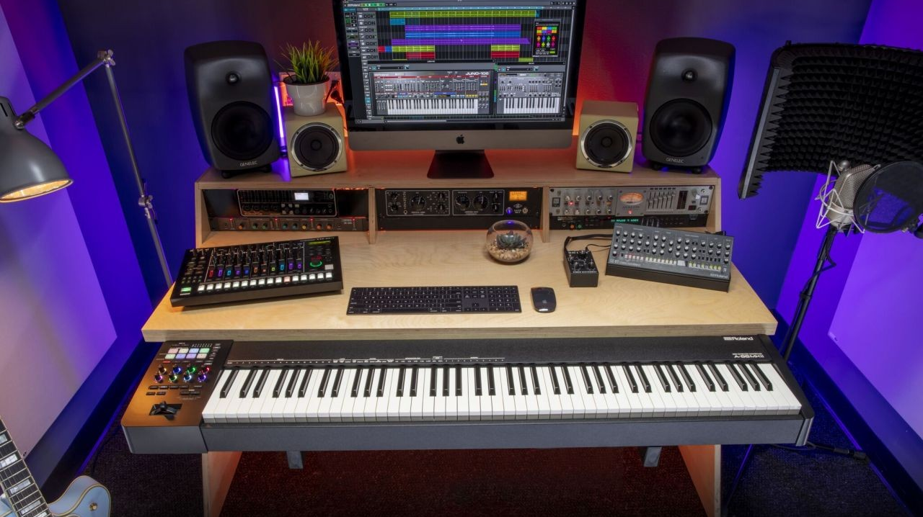
Mit tud? (alapkoncepció)
A pluginunk, külső MIDI-Input jelből digitális jelet állít elő, amely a stúdiózó programban könnyedén felhasználható.

Slide 4
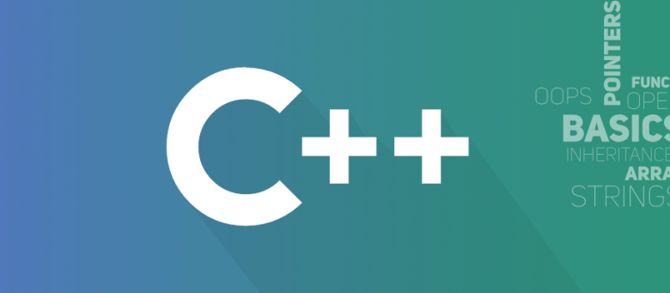

Miben történne a fejlesztés?
A fejlesztés c++ nyelven történne, a JUCE 6 Keretrendszerrel kiegészítve.

Slide 5
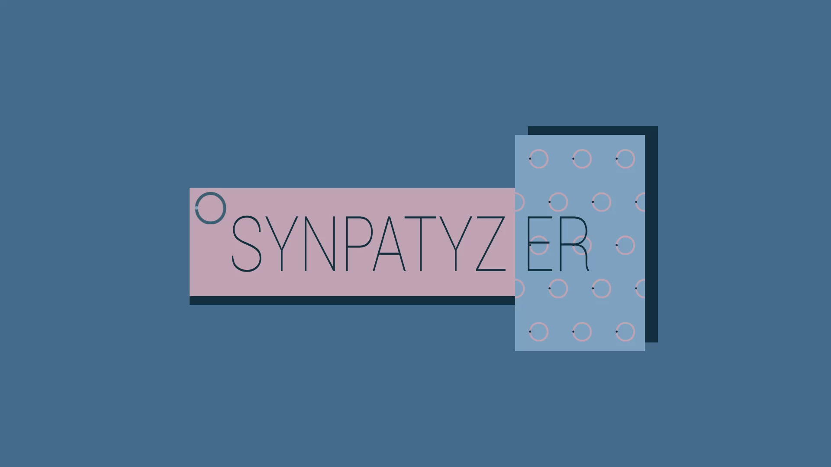
Logo tervezet
A Pluginak elsődlegesen a SYNPATYZER nevet szánjuk.

Slide 6
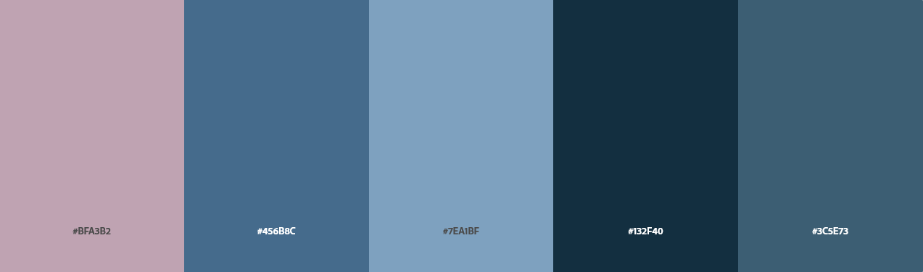
Design
A programban használt színek eredetileg tervezett színek pedig a következők.

